Slide 1
Обнимите своих клиентов 2.0

Slide 2
Почему 2.0?
Конечно, аналогия:
Web 2.0 - методика проектирования систем, которые путём учёта сетевых взаимодействий становятся тем лучше, чем больше людей ими пользуются
Web 2.0 - это проекты и сервисы, активно развиваемые и улучшаемые самими пользователями

Slide 3
Почему «обнимите»?
«Почему так важна культура объятий? Розничная торговля
и мир бизнеса в целом претерпели в последнее десятилетие
фундаментальный сдвиг в мышлении и поведении,
который взывает к необходимости обниматься».

Slide 4
Реагирование → Активное участие
Первая большая перемена — это переход от политики
реагирования к проявлению инициативы. До начала 1980-х
годов продавцы ждали, когда люди сами придут в магазины,
а потом реагировали: «Чем я могу вам помочь?» То же самое
делали и мы. Но это больше не действует. Теперь нужно
принимать меры, которые обеспечат приток покупателей.
Другими словами, нужно инициировать процесс продажи,
а не просто завершать его.

Slide 5
Сделки → Отношения
Много лет назад взаимодействие с покупателем
начиналось со сделки и сделкой же заканчивалось.
Сегодня недостаточно просто продать. Нужно
внимательно слушать, чтобы понять его потребности, а это означает налаживание личных отношений.
«Чем я могу вам помочь?» превратилось в «Этот наряд вам
нужен для работы или для особого случая?». Главное в этом
переходе то, как вы теперь думаете о своих покупателях.

Slide 6
Стандартный «волшебный список» → Ориентированные на конкретных клиентов услуги
Раньше у компаний был «волшебный список»:
ассортимент небольших дополнительных услуг, которые служили стимулом для покупки: бесплатная парковка, бесплатный кофе и гибкие правила возврата товара. Любой бизнес мог составить свой собственный список.
Все это важно, но уже недостаточно. Вам нужно получше
узнать каждого покупателя и предложить
дополнительные услуги, которые важны именно ему.

Slide 7
Как «обнять» клиента в страховании?
Обращение
Сбор документов
Осмотр
Ожидание заключения
Заключение
Страховщик на моей стороне
Процесс идет, обо мне помнят
Я знаю, что делать

Slide 8
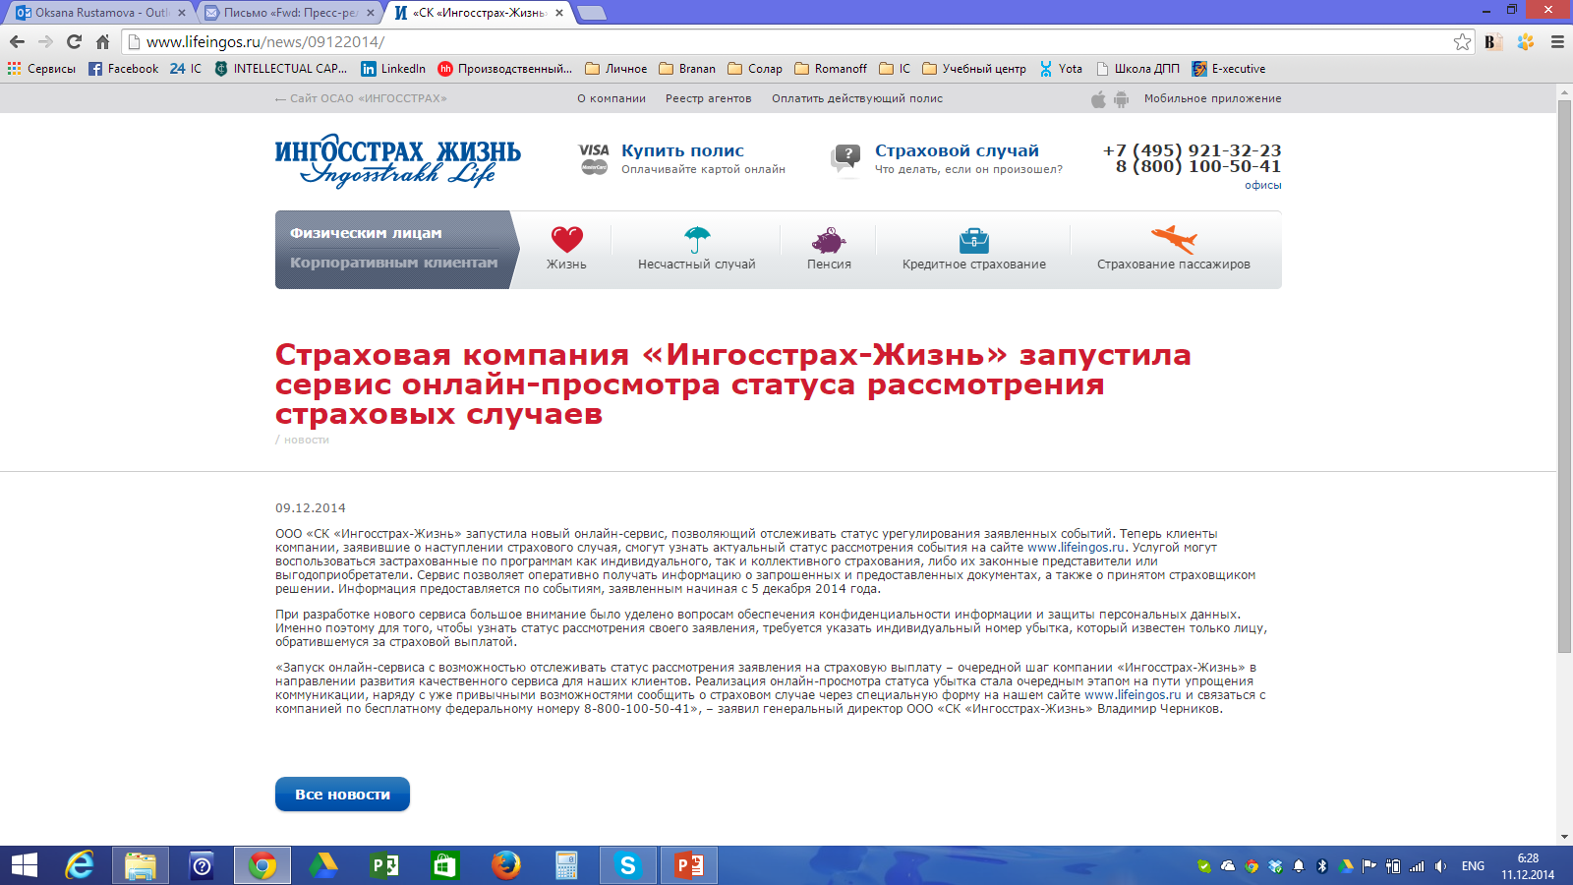
Хорошая новость

Slide 9
Хорошая новость
Теперь клиенты компании, заявившие о наступлении страхового случая, смогут узнать актуальный статус рассмотрения события на сайте www.lifeingos.ru.
Сервис позволяет оперативно получать информацию о запрошенных и предоставленных документах, а также о принятом страховщиком решении.
Информация предоставляется по событиям, заявленным начиная с 5 декабря 2014 года.

Slide 10
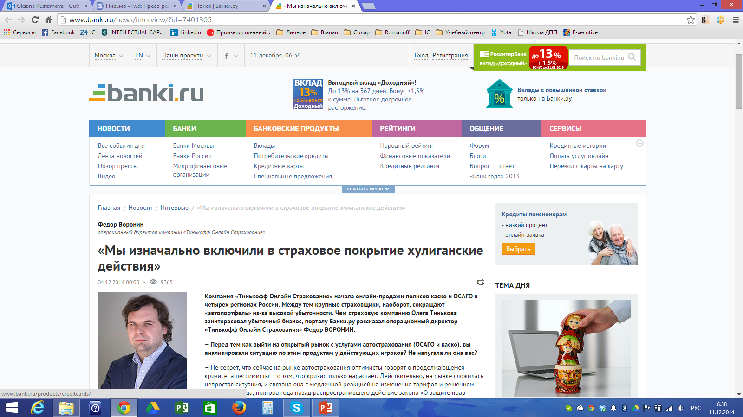
Еще одна хорошая новость

Slide 11
Еще одна хорошая новость
Ежемесячные полисы каско, особенно на подержанные
автомобили.
Ежемесячный полис можно регулярно продлевать,
клиенту это очень удобно.
В страховое покрытие включены «мелочи», которые
вызывают большое раздражение у клиентов и поощряют бытовую коррупцию.
Дали клиенту максимальное количество опций.
Клиент может подключать/отключать интересную ему
услугу на какой-то сезон или на месяц: звони хоть каждый месяц и настраивай каско под себя.
В части урегулирования убытков - не клиент едет к нам, а
мы к клиенту.

Slide 12
INTELLECTUAL CAPITAL LTD
ДОРОГИЕ СТРАХОВЩИКИ, МЫ ЖДЕМ ОТ ВАС БОЛЬШЕ ХОРОШИХ НОВОСТЕЙ.
СПАСИБО!
Обнимаем,
ваши клиенты
Телефон: +7 495 204 19 54
E-mail:mail@int-capital.com
www.int-capital.com

